Slide 2
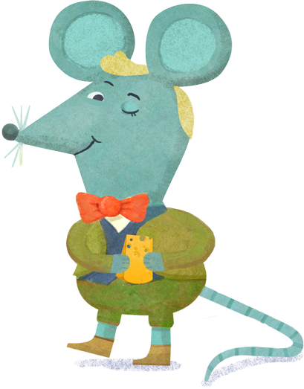
Здравствуйте, ребята! Давайте повторим то, что уже знаем.

Slide 4
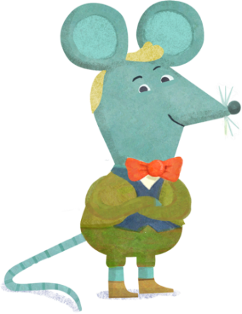
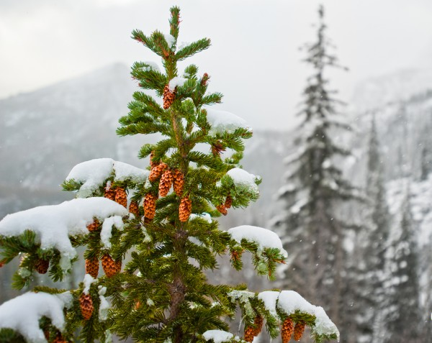
Из слов каждой строки составьте предложения.
Можно ли назвать предложения текстом? Почему?
Поставьте ударение, подчеркните безударные гласные.
Какие словарные слова нам встретились?
В каких словах есть безударный гласный звук в корне?
Сегодня мы продолжим учиться правильно писать слова с безударным гласным звуком в корне слова.
Подчеркните основу во втором и третьем предложении.
Лес, зимой, русский, хорош.
Берёз, инея, стволы, согнулись, от, молодых.
Зелёные, покрыты, ветви, елей, шапками, снега, белыми.

Slide 7
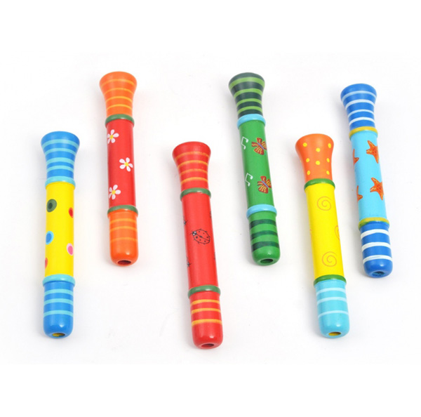

Slide 8
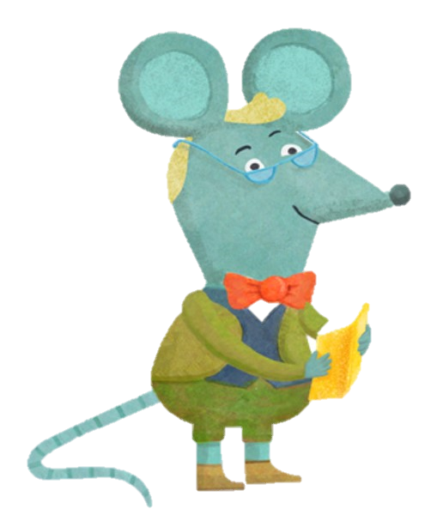
Что показалось немного трудным?
Спасибо, ребята, за урок! До новых встреч!
Какая у нас была тема урока?
Что вам особенно понравилось на уроке?
Как найти проверочное слово для слова с безударным гласным звуком?

Slide 9
Домашнее задание: Уч. с. 99 упр. 153

Slide 10
